Slide 1
게임과 연관 지식들
서울게임학원

Slide 2
게임은 혼자 만들어지지 않는다.
기획
소리
게임
클라이언트
미술
서버
기타 등등

Slide 3
개념을 확장하면…
스포츠
음악
게임
보드게임
미술
영화
수학

Slide 4
게임은 혼자 만들어지지 않는다.
게임 하나만 잘 이해함으로써 다른 것들을 더 잘 이해할 수도 있다.
-> 발산하는 지식
반대로, 다른 잡다한 지식을 추구함으로써 게임을 이해할 수도 있다.
-> 수렴하는 지식
“좋은 (게임) 개발자는 게임 너머를 꿈꾼다. 내 자리가 아니라고 하더라도.”

Slide 5
프로그래머가 같이 알면 좋은 것들
수학
3D, 2D 가리지 않고 모니터에서 구현되는 게임 세계 전반에 영향
눈에 보이는 것(기하학)부터 운동, 시간, 심지어 밸런싱과 플레이어 심리까지
시공간의 변화에 관여하는 모든 것이 (알든 모르든, 좋든 싫든) 수학이다.

Slide 6
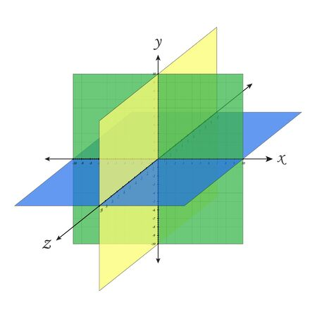
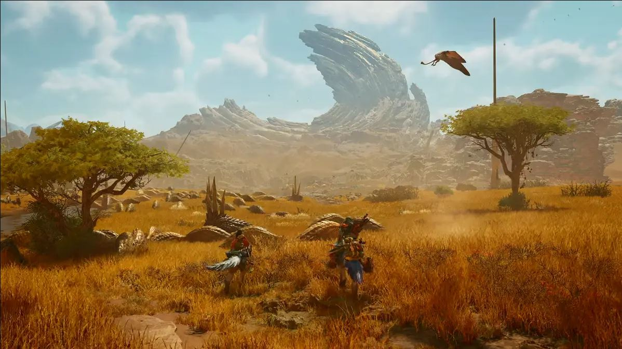
프로그래머가 같이 알면 좋은 것들
공간, 벡터, 행렬 : 첫 글자만 꺼내도 이제는 우리가 이골이 난 그 개념

Slide 7
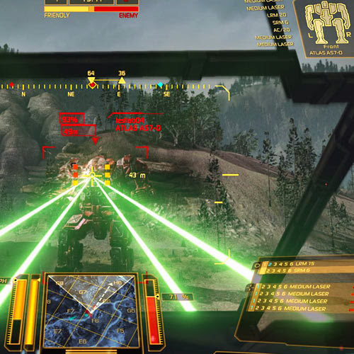
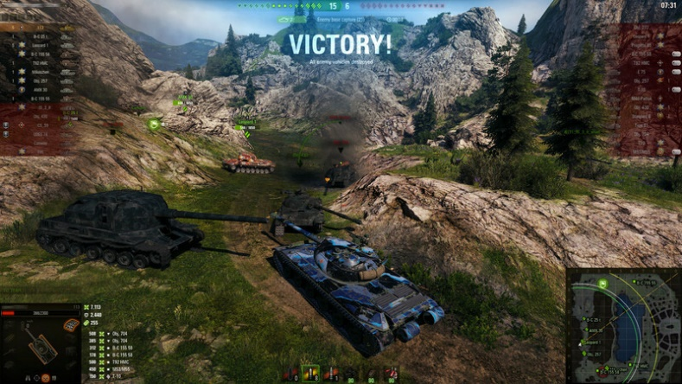
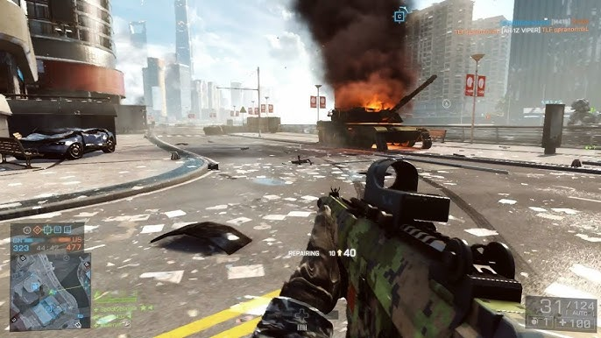
프로그래머가 같이 알면 좋은 것들
‘탱크’ 같은 탈것이 나오지만, 손맛이 모두 다른 이유?
+ 밀리터리, SF는 왜 유독 똥겜에 (아주 약간) 더 관대한가?

Slide 8
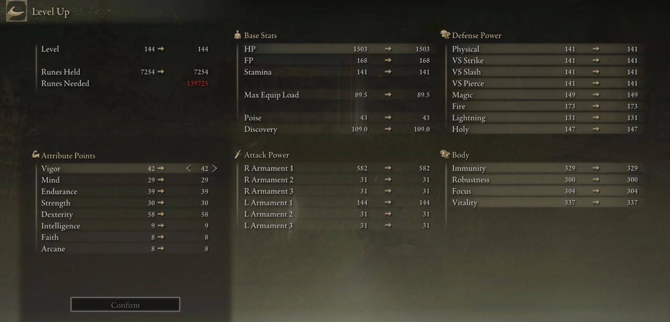
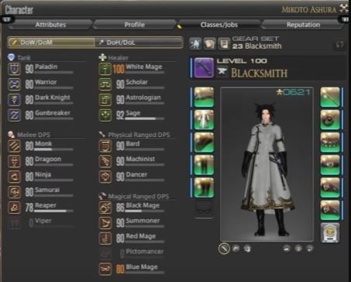
프로그래머가 같이 알면 좋은 것들
보이거나, 보이지 않는 성장의 벽 : 무엇이 우리를 선택하게 만드는가?

Slide 9
프로그래머가 같이 알면 좋은 것들
수학을 전공하라는 뜻이 아니다.
공식을 달달 외울 필요도 없다.
“이런 것이 있더라”는 개념을 마음에 새기고 있으면 충분하다.
그리고 어떤 개발 과정이든, “이 상황을 정리한 식이 있을까?”를 질문하고 찾아보자.
개발자에게 수학은 탐구나 암기의 대상이 아니다. 세계를 이해하는 관점이다.

Slide 10
프로그래머가 같이 알면 좋은 것들
연극
….영화가 아니고? -> 연극이 맞는다.
뭐가 다른데? -> 차이는 연출의 적극적 개입과… (일부 장르에서) 관객과의 소통.

Slide 11
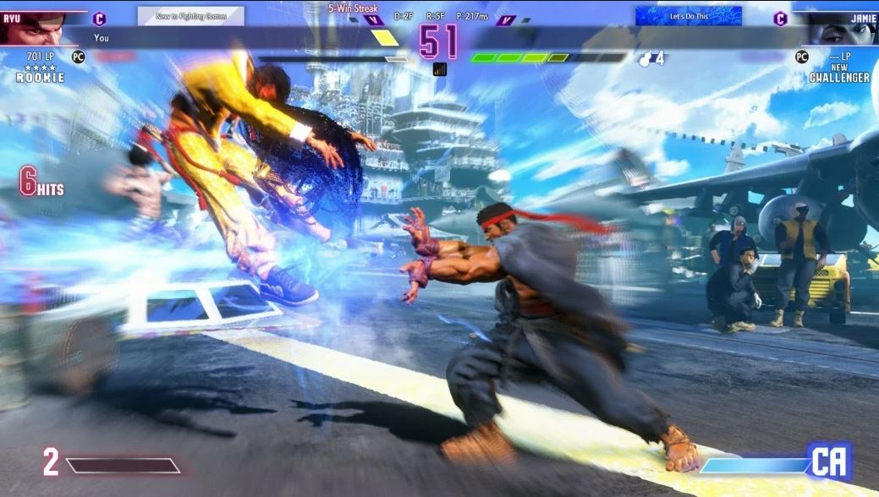
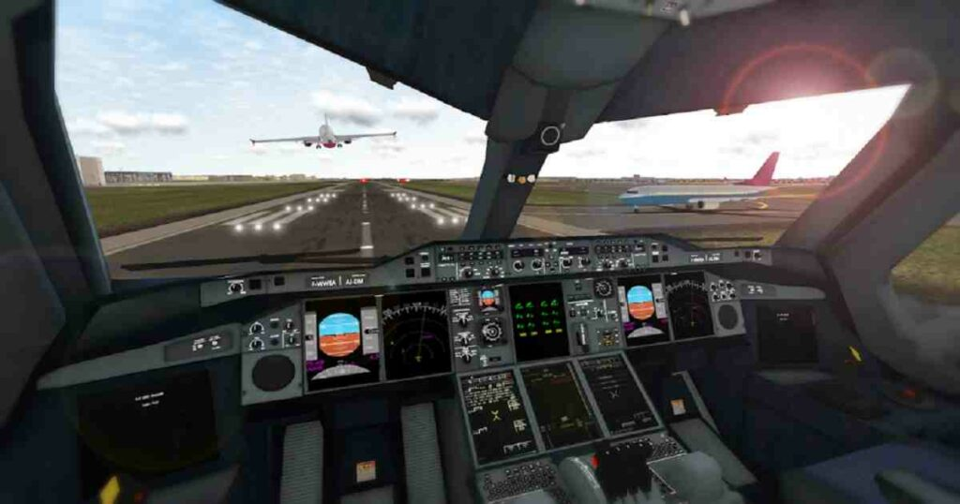
프로그래머가 같이 알면 좋은 것들
정확히 어느 순간에, 어느 프레임에, 얼마나 뚜렷한 소리를 재생할 것인가?
-> 보는 것과 듣는 것이 적절한 차이를 만들면 더 큰 현장감이 생긴다.

Slide 12
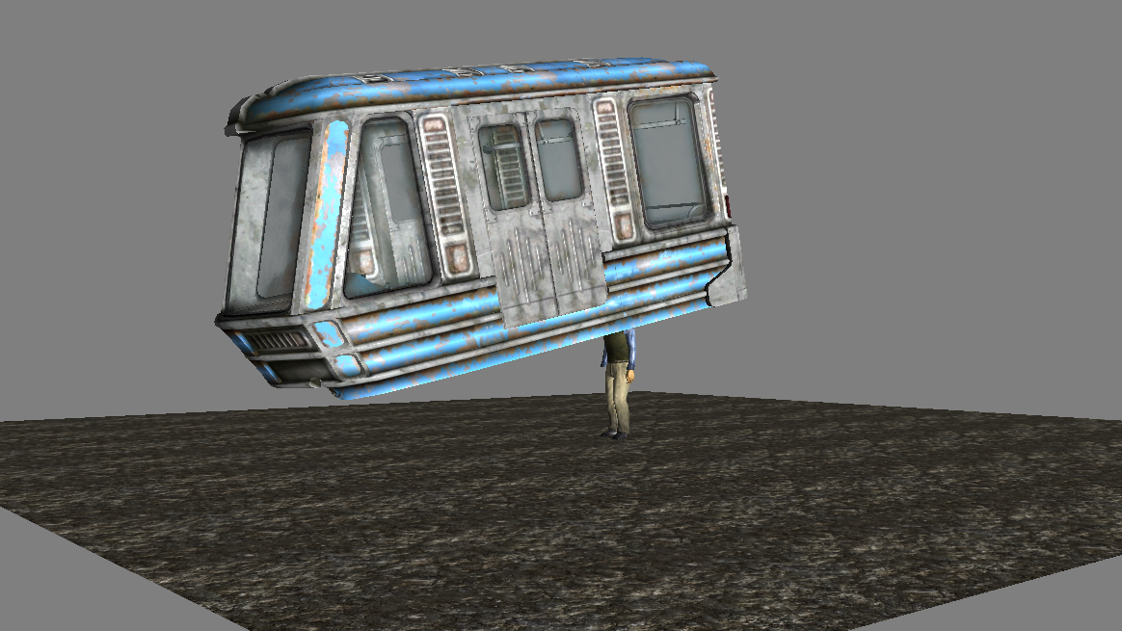

프로그래머가 같이 알면 좋은 것들
탈것 시스템이 없어? 레일 액션의 플레이 시간 강제가 안 된다고?
적절한 소품과 속임수는 정확한 구현보다 정확하다.

Slide 13
프로그래머가 같이 알면 좋은 것들
심리학
어느 시점, 어느 상황에서 플레이어가 어떤 기분을 느낄 것인가?
기획자와 플레이어의 의도가 달라진다면….
무조건 플레이어의 기분을 맞추어주는 것이 맞는가?
아니면 기획자의 의도를 그대로 구현하는 것이 옳은가?

Slide 14
그리고 다른 것들을 보다 보면…
수학은 과학이나 철학으로.
연극은 다시 영화와 미술, 소설, 만화, 애니메이션 등으로.
심리학은 윤리, 역사 등으로.
혹은 게임 장르를 파다 보면 RPG는 모의전 게임으로, 밀리터리는 군사학 등으로.

Slide 15
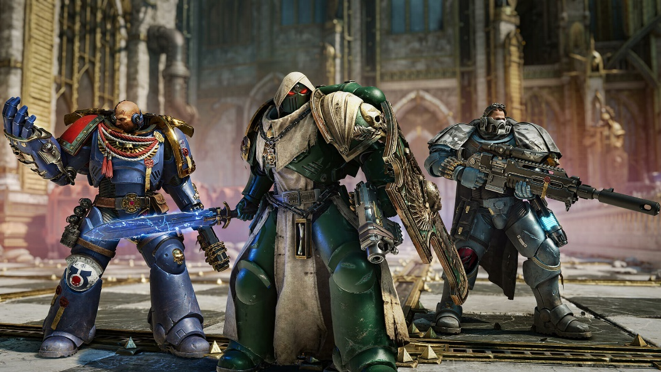
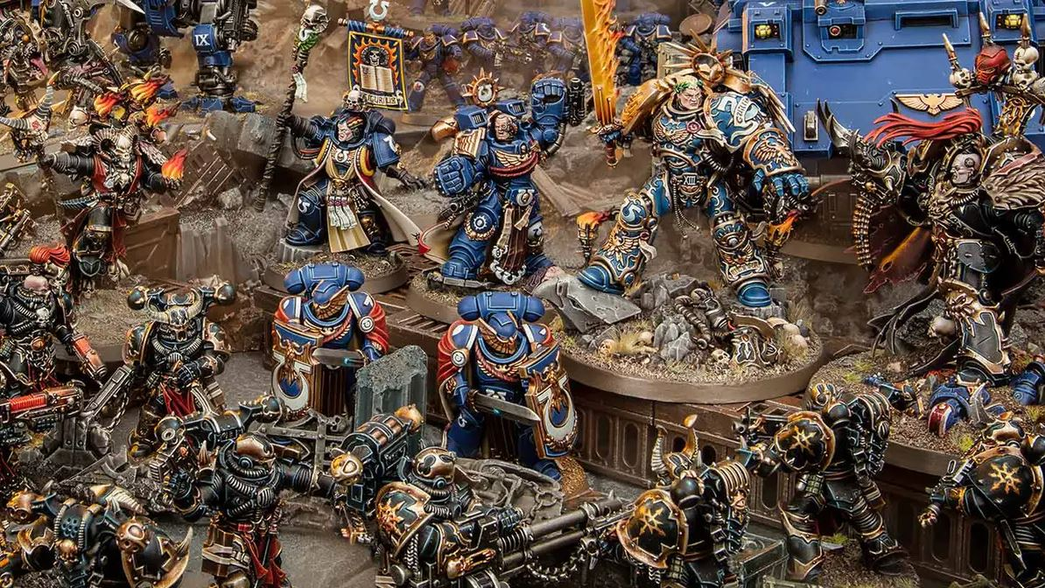
그리고 다른 것들을 보다 보면…
가끔은 원조의 원조를 찾아갈 때도.
근-본

Slide 16
그리고 다른 것들을 보다 보면…
스포츠
음악
게임
보드게임
미술
영화
수학

Slide 17
게임의 개발을 지배할 수 있을지도.
기획
소리
게임
클라이언트
미술
서버
기타 등등

